Slide 1
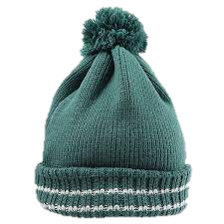
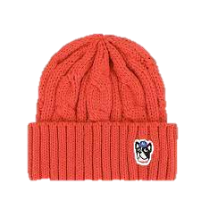
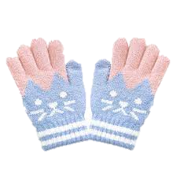
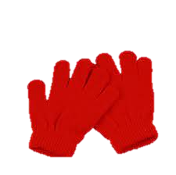
PHÒNG GIÁO DỤC QUẬN LONG BIÊN
TRƯỜNG MẦM NON GIANG BIÊN
LĨNH VỰC PHÁT TRIỂN NGÔN NGỮ
ĐỀ TÀI : THƠ : GĂNG TAY VÀ MŨ
LỨA TUỔI : 24 – 36 THÁNG

Slide 3
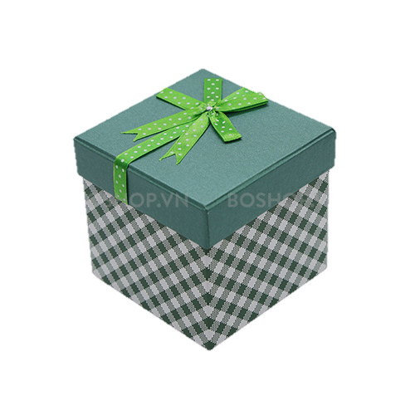
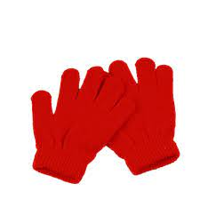
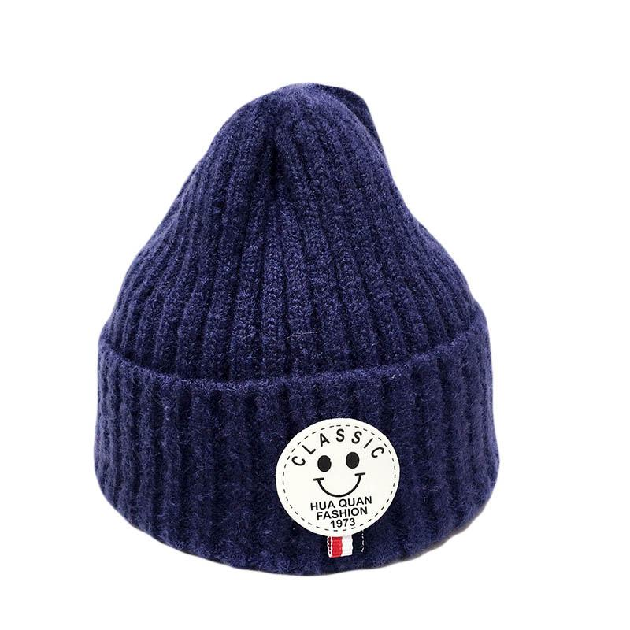

Slide 4
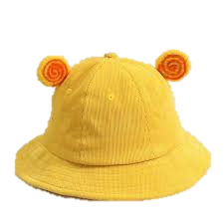
BÀI THƠ : GĂNG TAY VÀ MŨ
Tác giả : Tâm Giao
Găng tay có một đôi
Bé đi cùng một lúc
Mũ cũng có hai chiếc
Đội từng chiếc một thôi

Slide 5
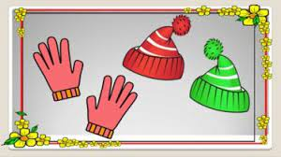
Cô vừa đọc cho các con nghe bài thơ gì ?
Bài thơ : Găng Tay và Mũ
Tác giả Tâm Giao

Slide 6
BÀI THƠ : GĂNG TAY VÀ MŨ
Tác giả : Tâm Giao

Slide 7
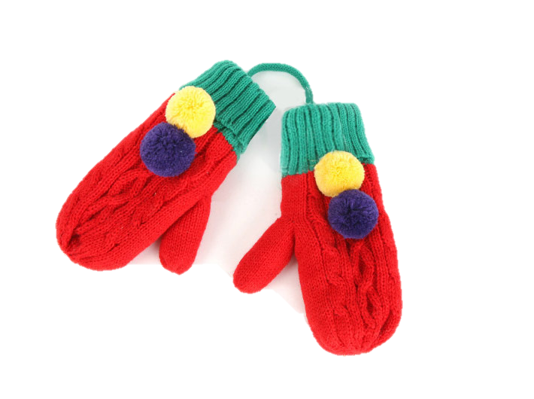
Găng tay có một đôi

Slide 8
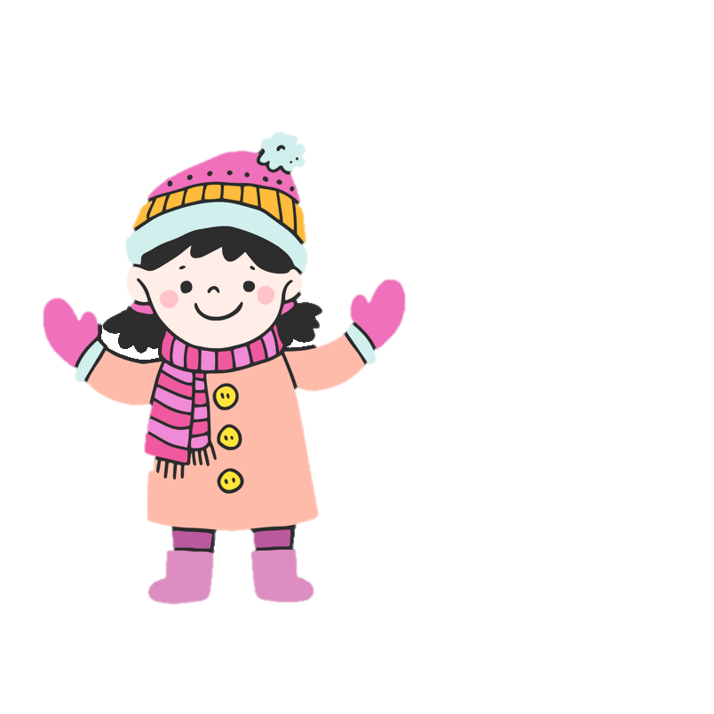
Bé đi cùng một lúc

Slide 9
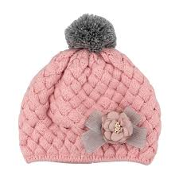
Mũ cùng có hai chiếc

Slide 10
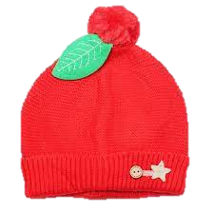
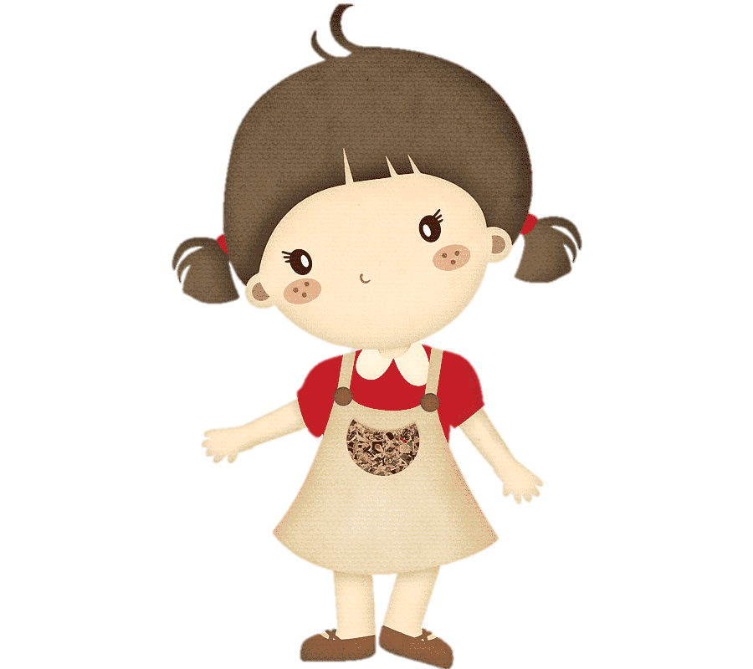
Đội từng chiếc một thôi

Slide 11
BÀI THƠ : GĂNG TAY VÀ MŨ
Tác giả : Tâm Giao

Slide 12
Trong bài thơ găng tay có mấy đôi ?

Slide 13
Khi đi găng tay bạn nhỏ như thế nào ?

Slide 14
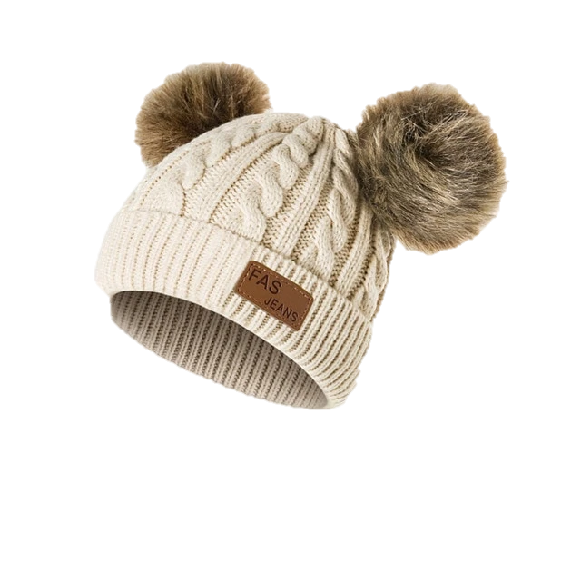
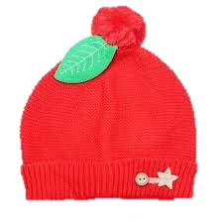
Trong bài thơ mũ có mấy chiếc ?

Slide 15
Khi đội mũ chúng mình đội như thế nào ?

Slide 16
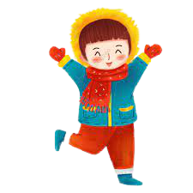
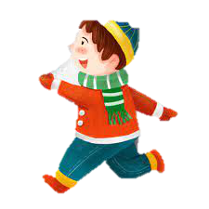

Slide 20
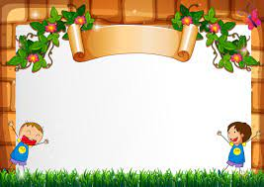
XIN CHÀO VÀ HẸN GẶP LẠI

